Slide 1


ASSEMBLÉE GÉNÉRALE
JEUDI 11 DECEMBRE 2025

Slide 2





Rôle de l’OGEC
Notes:
Les missions de l’OGEC:
L'Ogec est l'association-support d'une école catholique.
Elle donne les moyens humains, financiers et matériels de servir le projet éducatif porté par la communauté éducative autour du chef d'établissement.
Il s'agit de l'association qui gère et représente juridiquement un établissement catholique d'enseignement sous contrat avec l'État.
Toute personne qui veut œuvrer bénévolement au service de l’Enseignement catholique et qui manifeste un intérêt pour la gestion peut être membre OGEC. Des compétences en la matière lui seront très utiles mais ne sont pas une nécessité en soi.

Slide 3

D’où proviennent les ressources ?
Contribution des familles :
Augmentation de 32 à 32,5 euros par enfant
Forfait communal :
236 enfants = 8 élèves en moins mais 8 familles en plus
Dons et subventions :
(UDOGEC, entreprises partenaires…)
Autres ressources :
Bilan des fêtes/kermesse - détaillé dans le rapport financier
Versement de la vente de l’école St Joseph (septembre 2023)
A mettre à jour
Notes:
Choix d’une hausse limitée pour cette année, qui ne couvre pas la totalité des hausse de cotisation UDOGEC

Slide 4
Les charges
L’emprunt lié à la nouvelle école (2 emprunts sur 20 ans : 1000 k€ et 1082 k€)
Adhérent le Cèdre (groupement d’achat)
Différentes cotisations, Udogec, Assurances …
A mettre à jour

Slide 5
Les charges
Quelques dépenses !
Taxes foncières, entretien courant, matériel informatique, cours, jeux …
Achat de matériel informatique ou équipements divers : vidéoprojecteur, ordinateur, copieur…
Organisation de matinée “travaux” - quelques samedis dans l’année (matériaux…)
Rôle des parents : Nous aider dans l’entretien de manière à limiter les coûts et l’appel à des entreprises extérieures et surtout un bon moyen de partage entre les familles !
A mettre à jour

Slide 6
Les charges
3 ASEM (agent spécialisé des écoles maternelles)
Céline, Karine, Edwige
Cette année : Augmentation du temps de travail en classe (moins d’heures de ménage en fin d’année scolaire)
1 chef d’établissement et 1 adjoint
Céline et Marina
=> Nouveauté 2026, jusqu’à présent salariés de l’UDOGEC

Slide 7
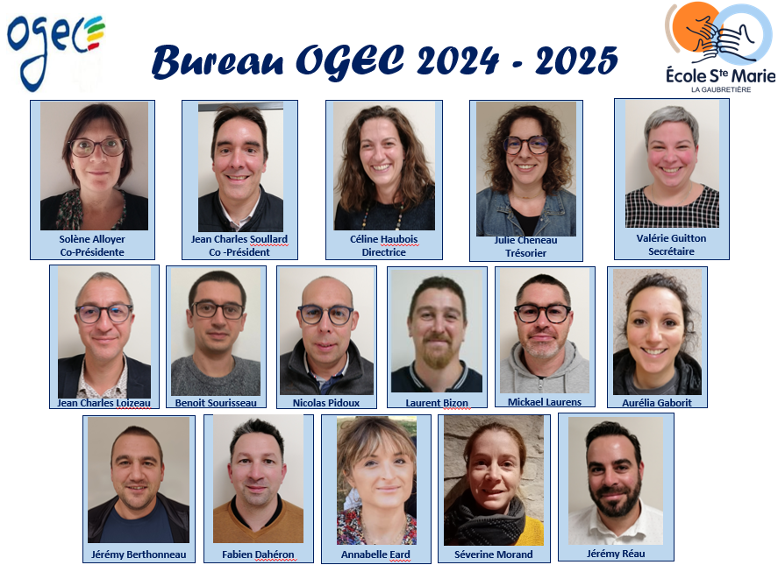
L’ÉQUIPE OGEC
15 membres fonctionnant en commissions
5 à 6 réunions dans l’année…

Slide 8
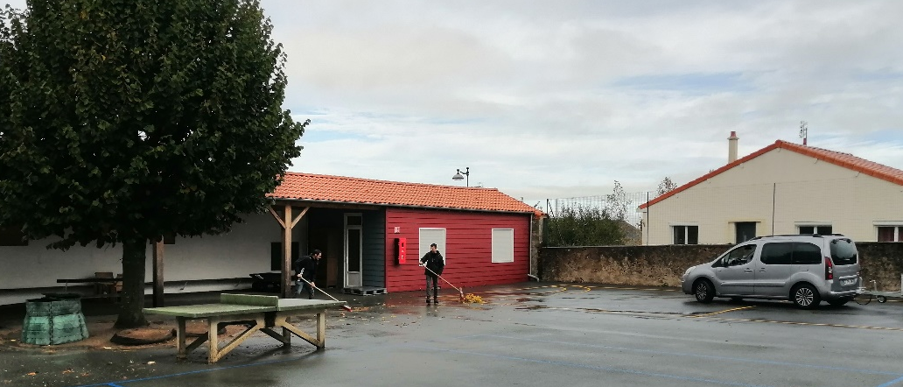
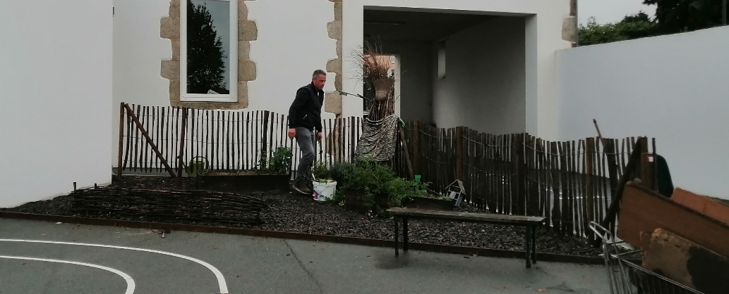
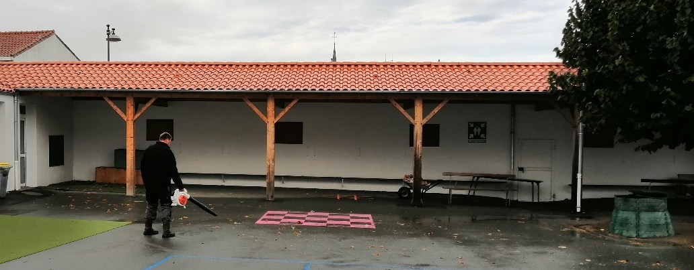
Rapport d’activités 2024 – 2025
Au long de l’année : Matinées travaux, entretien école
Convivialité et Partage !
3 matinées
20 bénévoles
Des créneaux larges entre 8h30 et 12h, possibilité de venir 1h ou 2 seulement
Des missions adaptées à tous
Exemples de missions :
fixer des filins dans les classes, les croix, des barrières, réparer des portes
Vérifier les aires de jeux
nettoyer les cours, les volets, murs, faire des tours à la déchetterie
désherber
A mettre à jour
Avec toutes les rénovations effectuées + cour maternelle

Slide 9
Rapport d’activités 2024 – 2025
Améliorer la visibilité de notre école et de nos associations
Photo kakemono + film!
A mettre à jour

Slide 10
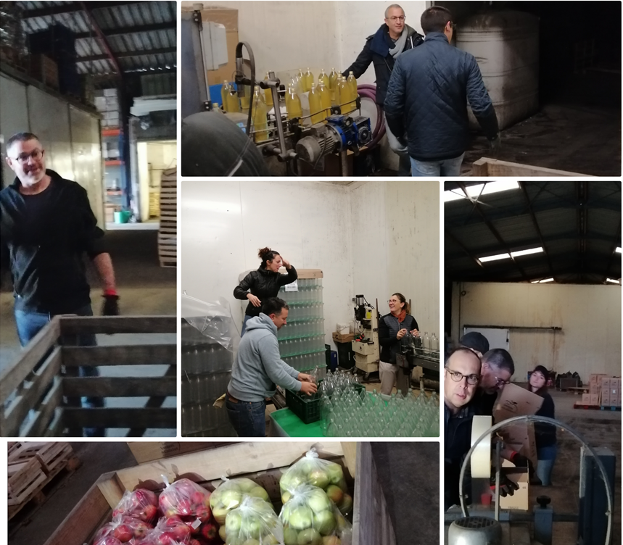
Rapport d’activités 2024 – 2025
Octobre 2023 : Jus de Pomme
Jus de Pomme
Convivialité
A mettre à jour chiffres et photos
Nouveauté : vente de pommes
2000 Litres embouteillés en moins de 2h !
410 Kg de pommes vendues

Slide 11
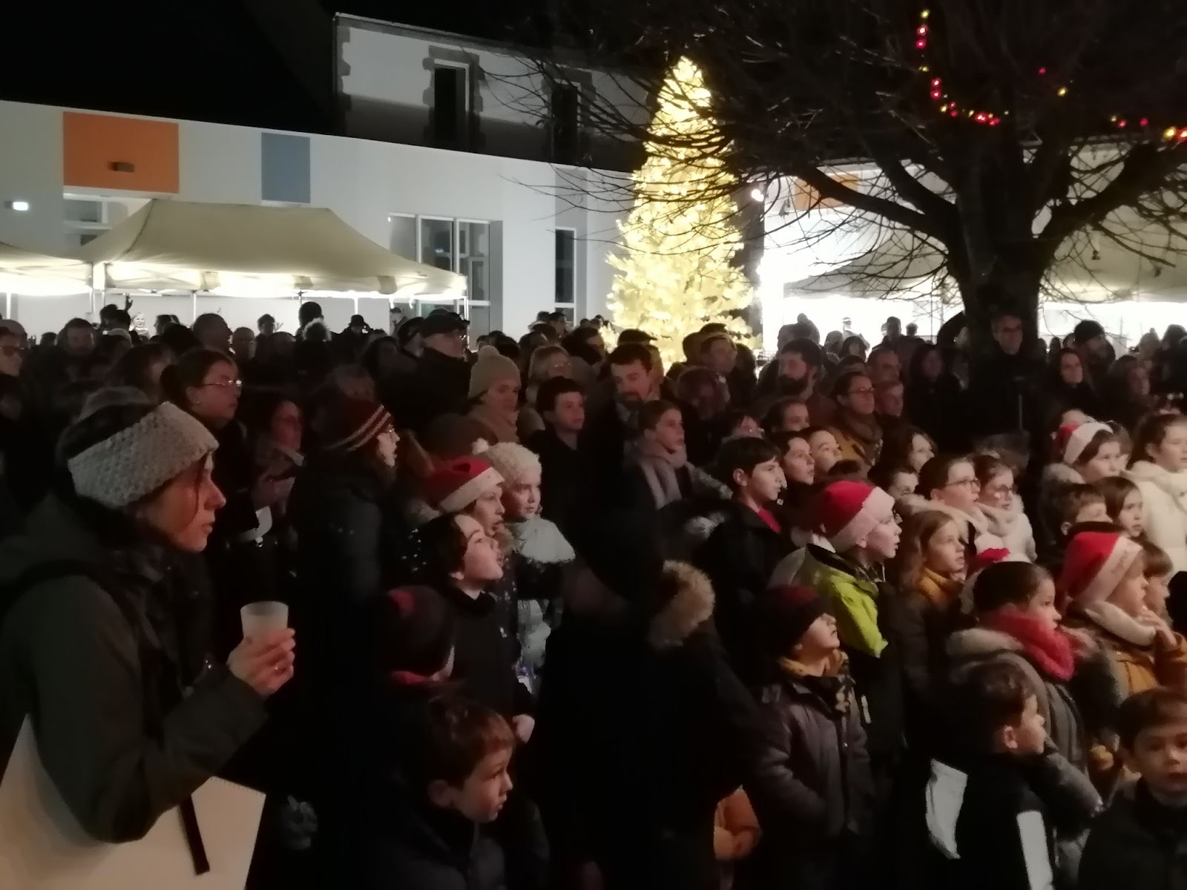
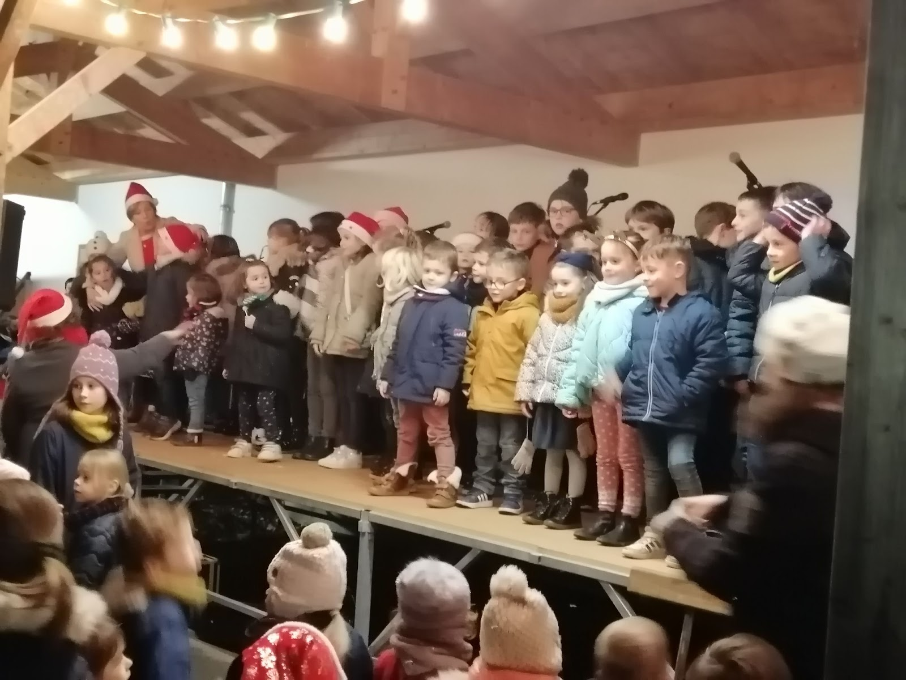
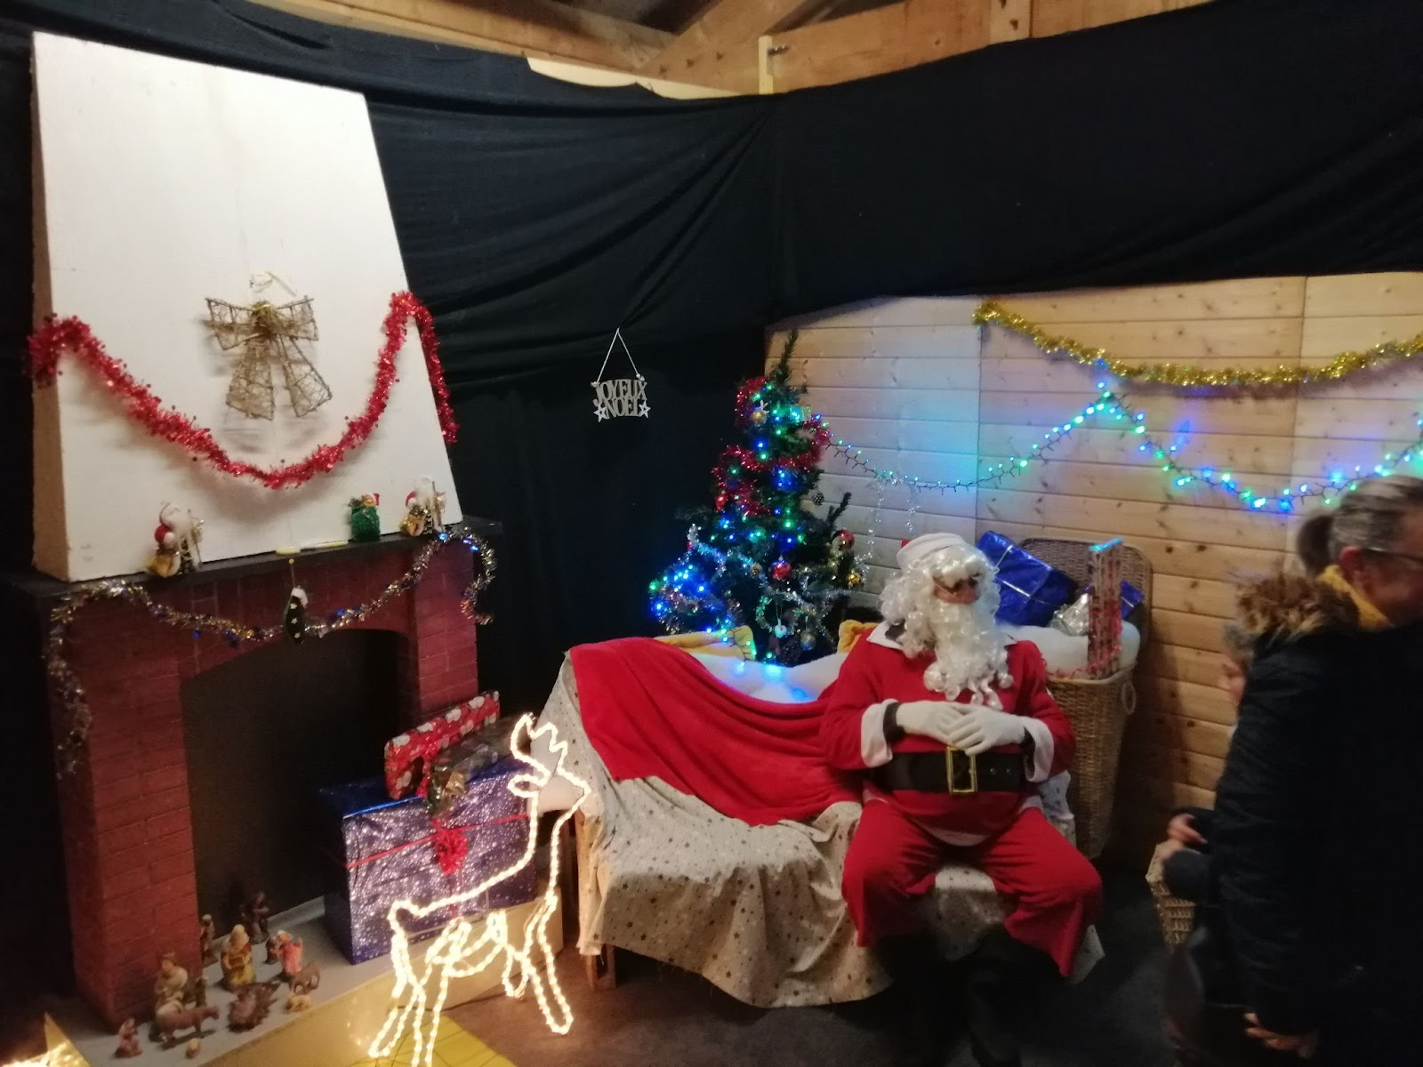
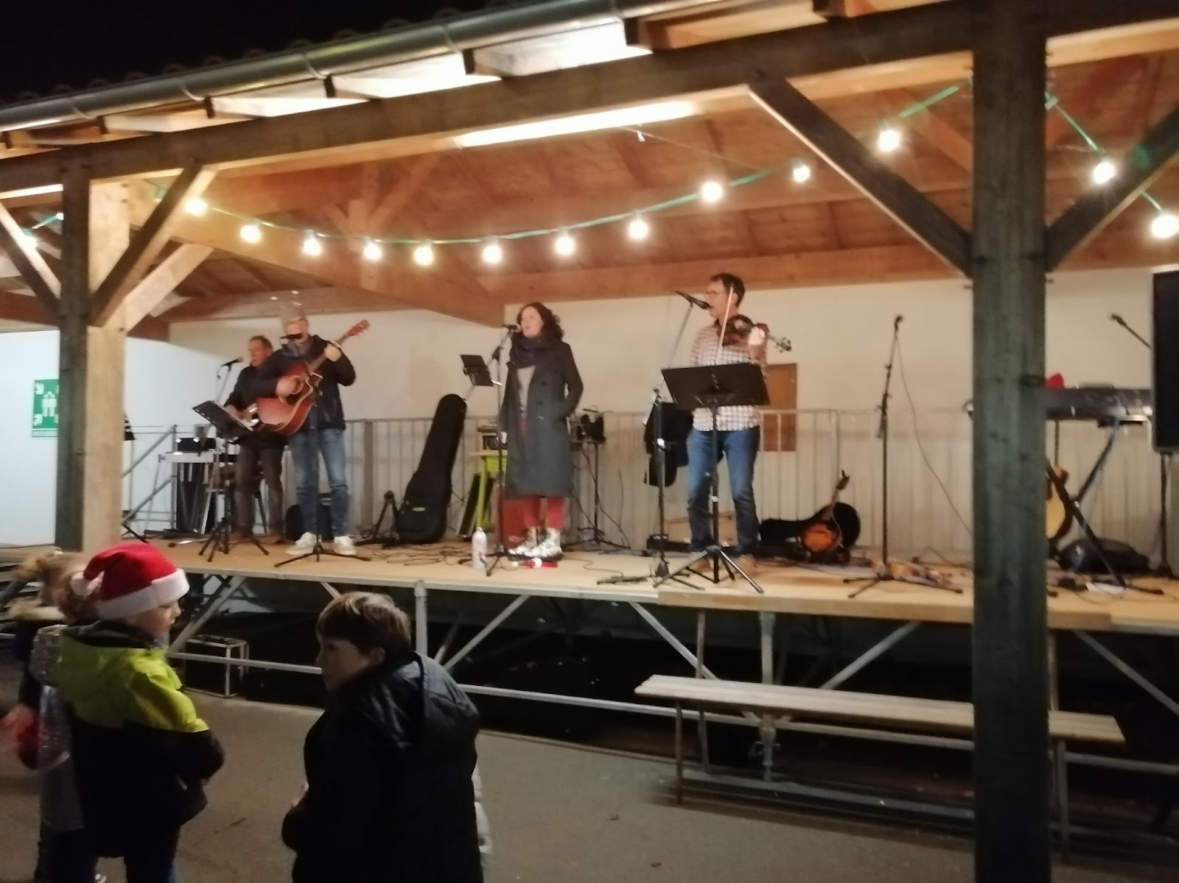
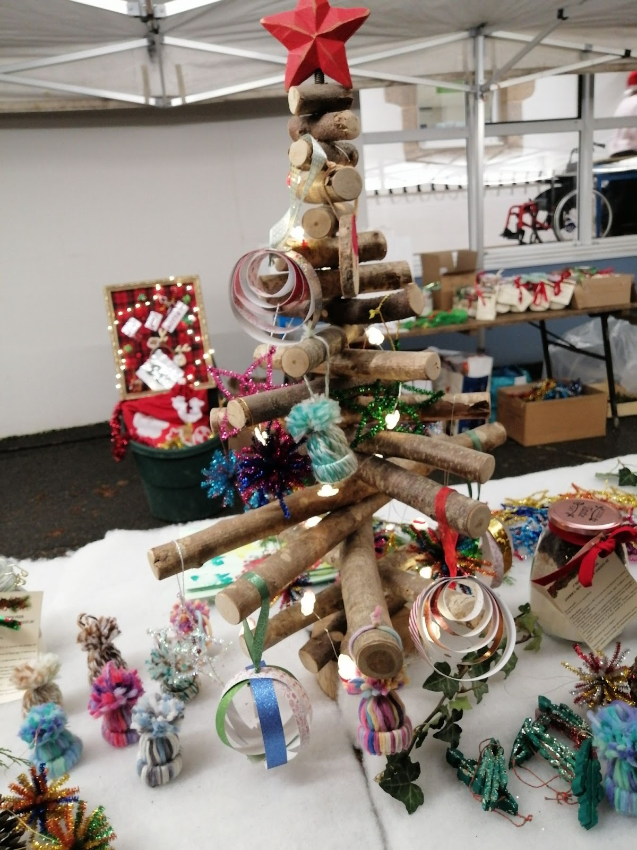
Rapport d’activités 2024 - 2025
Décembre 2024: Portes ouvertes et Fête de Noël
A mettre à jour
2éme édition !!
Vin chaud
Photos du père Noël
Chants des enfants!
Concert

Slide 12
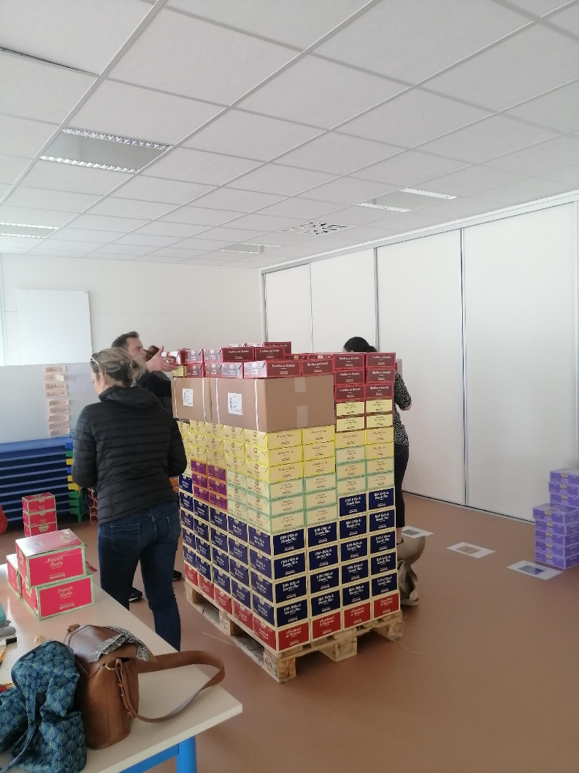
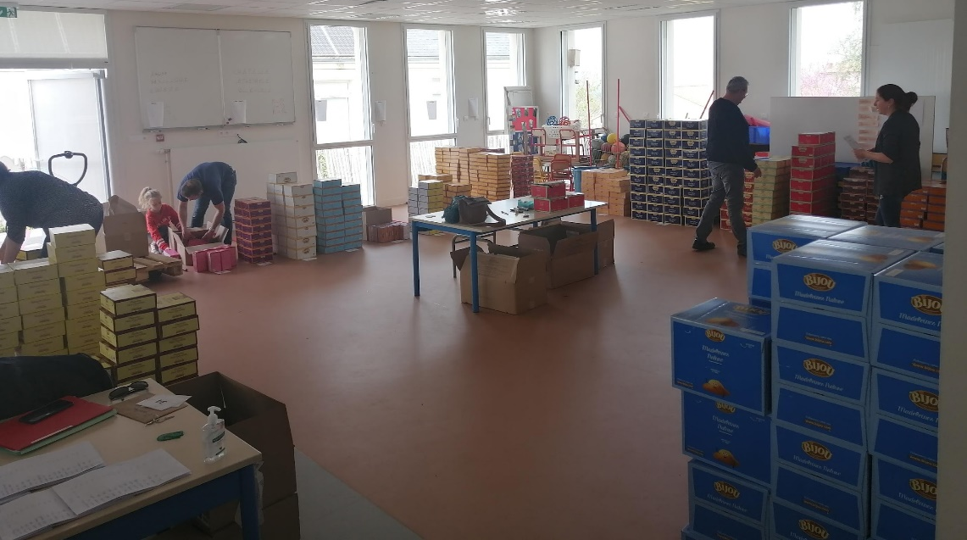
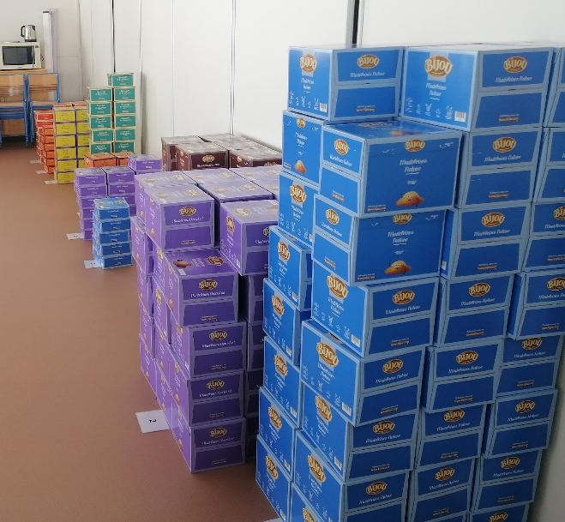
Rapport d’activités 2024 – 2025
Avril : Gâteaux Saint Michel
A mettre à jour
696 boites
En baisse stable

Slide 13
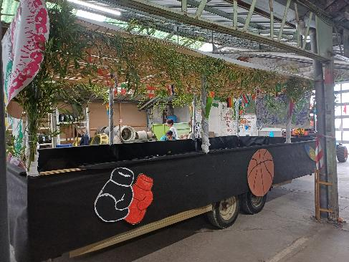
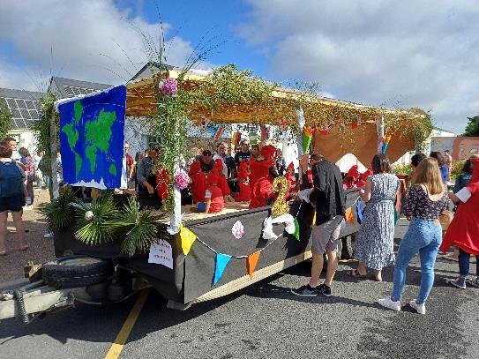
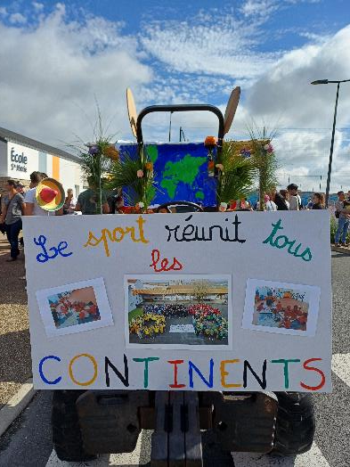
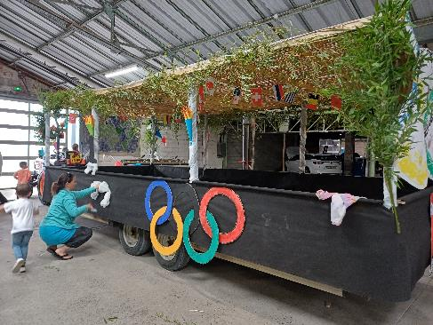
Rapport d’activités 2024 – 2025
Juin : Kermesse!
A mettre à jour
Le Char !
A la découverte des continents !

Slide 14
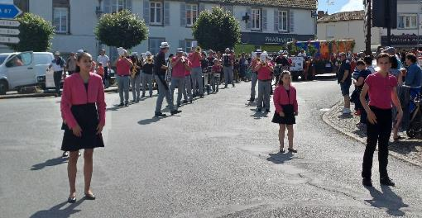
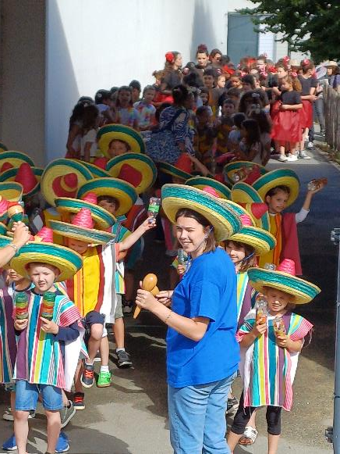
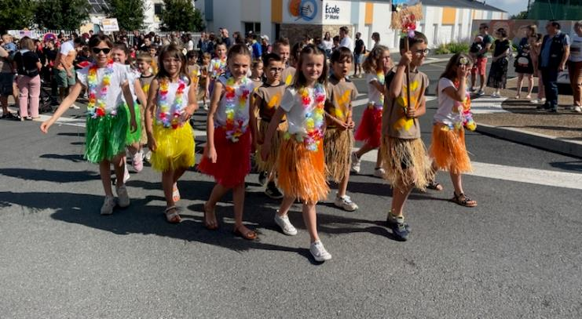
Rapport d’activités 2024 – 2025
Juin : Kermesse!
A mettre à jour
Jour J
Les musiques du mobde!

Slide 15
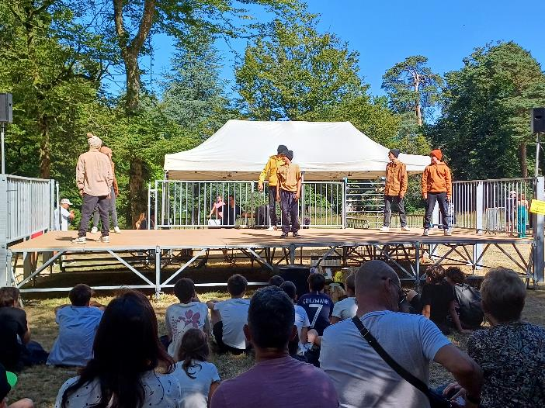
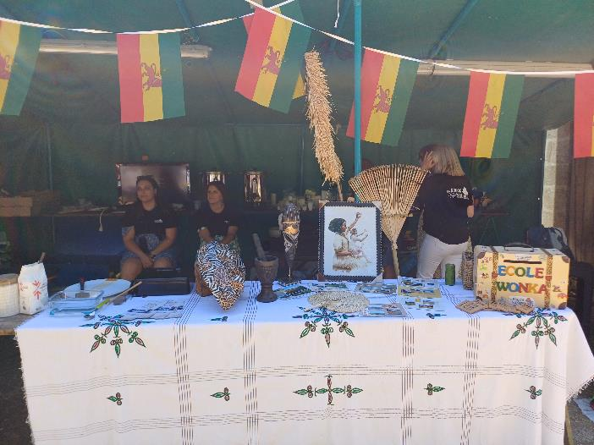
Rapport d’activités 2024 – 2025
Juin : Kermesse!
A mettre à jour
Merci aux associations venues danser, défiler, animer !
Avis de recherche pour 2026 !!

Slide 16
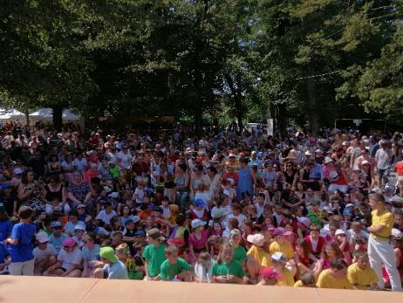
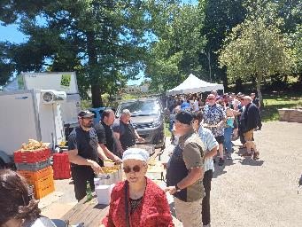
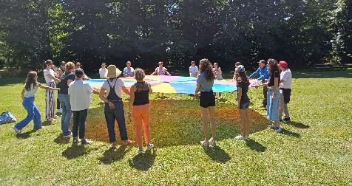
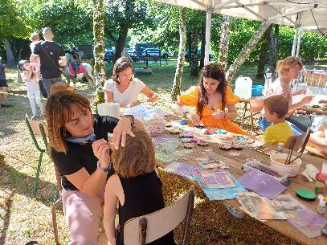
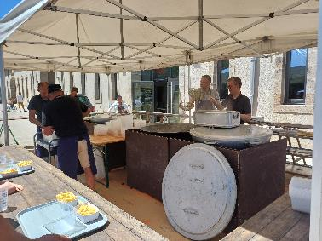
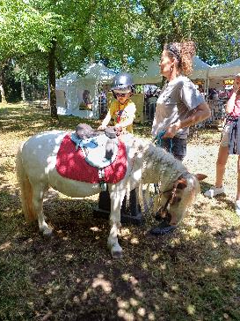
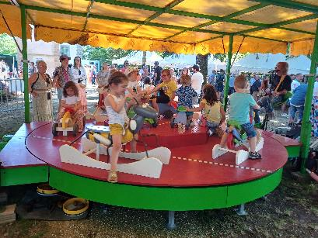
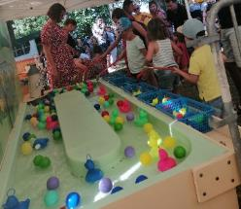
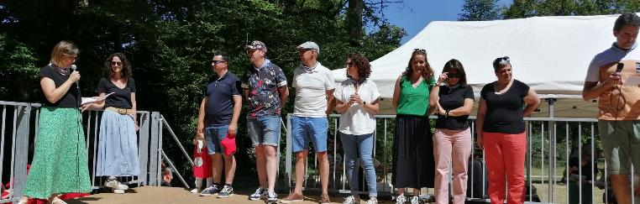
Rapport d’activités 2024 – 2025
Juin : Kermesse!
A mettre à jour
1400, 1500 personnes?
De belles danses !
970 repas !
Des stands pour le plaisir de tous !

Slide 17
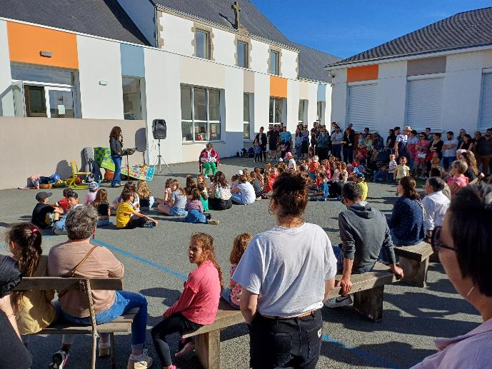
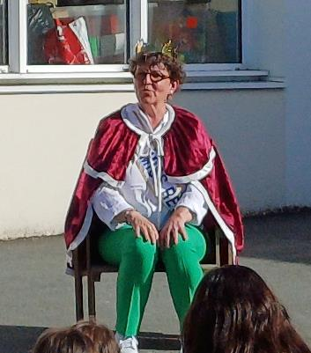
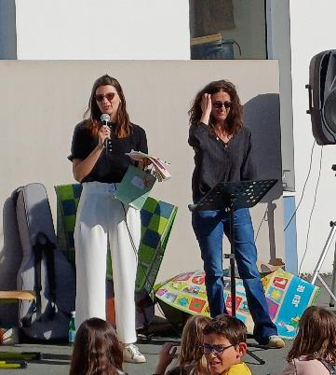
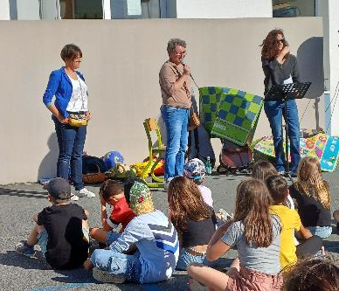
Rapport d’activités 2024 – 2025
Juillet : pot de départ et de fin d’année
A mettre à jour
Départ de Rachel,
Retraite d’Yvette!
Merci à tous de votre présence lors de l’ensemble de ces évènements !

Slide 18
Rapport Financier
A mettre à jour

Slide 19
Rapport Financier
A mettre à jour

Slide 20
Rapport Financier
A mettre à jour

Slide 21
Rapport Financier
A mettre à jour

Slide 22
Rapport Financier
A mettre à jour

Slide 23
Rapport Financier
A mettre à jour

Slide 24
Compte Fêtes
 | 2016/2017 | 2017/2018 | 2018/2019 | 2019/2020 | 2020/2021 | 2021/2022 | 2022/2023
ARBRE DE NOËL | 1513 | 630 | 1058 | 1098 |  | 754 | 1978
LOTO
KERMESSE | 14228 | 10183 | 14158 |  | 2105 | 15042 | 16224
GATEAU BIJOU | 1125 | 1110 | 1573 | 684 | 1165 | 1368 | 1284
Vente bureau école | 825 | 80
Jus de Pommes |  | 938 | 1113 | 1241 | 828 | 1072 | 1330
LOCATION (loto, jetons, …) | 36 | 15 | 13
RANDONNEE |  |  |  | 1061
TOTAL DES RECETTES | 17727 | 12956 | 17915 | 4084 | 4098 | 18236 | 20816
A mettre à jour

Slide 25
Budget prévisionnel
A mettre à jour

Slide 26
Affectation du résultat
Affecter le bénéfice – la perte de l’exercice qui s’élève à XXXXXX
au compte de « report à nouveau » (par défaut) pour sa totalité.

Slide 27
Quitus aux administrateurs
Donner quitus entier et sans réserve de l’exécution
de leur mandat d’administrateurs pour l’exercice écoulé.

Slide 28
Rapport d’orientation 2025/2026
Jus de pomme – 18 octobre 2025
Végétalisation des cours élémentaires
Fête de Noël - 5 décembre 2025
Gâteaux - Avril 2025
Kermesse : dimanche 28 juin 2026

Slide 29
UN GRAND MERCI…
Aux bénévoles de l’OGEC pour leur investissement, leur disponibilité, leurs idées, leur énergie
A l’équipe éducative de l’école : personnel ASEM, AESH et enseignants et membres APEL qui relaient nos actions, s’impliquent dans les animations lors des fêtes, kermesse.
A l’association Familles Rurales et à l’association Le Grenier qui sont toujours prêts à nous aider lors de nos manifestations
A la mairie qui nous accompagne et qui est un véritable partenaire de l’établissement (forfait communal, suivi des projets, coordination entre les partenaires).
A nos entreprises partenaires ! Aux parents bénévoles !

Slide 30
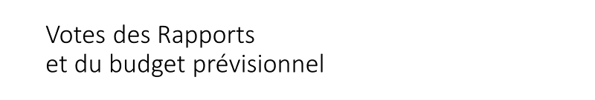
Vote à mains levées
Rapport d’activité 2024/2025
Rapport Financier 2024/2025
Budget prévisionnel 2025/2026
Rapport d’orientation 2025/2026

Slide 31
Renouvellement des bureaux
OGEC
Membres sortants : Jérémy Réau, Nicolas Pidoux, Séverine Morand, Jean Charles Loizeau, Aurélia Gaborit
Tiers sortant : /
Membres cooptés : Virginie Remigereau, Emeline Gouraud
APEL
Membres sortants :
Tiers sortant : /
Membres cooptés :

